Slide 1

(주)크리젠솔루션 OJT 발표자료
Spring Framework란?
(주)크리젠솔루션 / 사원 김예찬

Slide 2

INDEX
01
02
03
04
Spring Framework란?
dispatcher-servlet
xml Config 설명
진행 중 이슈사항
Spring Framework에
대한 간단한 설명 및
주요 특징 설명
Spring MVC의
Front Controller인
dispatcher-servlet의
동작원리 설명
web.xml,
dispatcher-servlet.xml에
대한 Config 설명
과제를 진행하면서
어려웠던 부분 및 시간을
많이 뺏긴 부분 보고

Slide 3

01
Spring Framework란?

Slide 4
Framework vs Library
- Framework : 제어의 역전(IoC) 개념이 적용된 대표적인 기술
- Library : 단순 활용가능한 도구들의 집합
- 차이점
애플리케이션의 흐름을 누가 쥐고 있느냐
Framework
주도권 : 프레임워크
Library
주도권 : 사용자
전체적인 흐름을 스스로가 쥐고 있으며
사용자는 그 안에서 필요한 코드 입력
사용자가 전체적인 흐름을 만들며
라이브러리를 사용하고 호출

Slide 5

Spring Framework란?
대규모 데이터 처리 및 트랜잭션이 동시에
여러 사용자로 부터 행해지는 큰 규모의 개발 환경
엔터프라이즈 개발
자바 엔터프라이즈 개발을 편하게 해주는
오픈 소스 경량급 애플리케이션 프레임워크
오픈 소스 경량급
애플리케이션 프레임워크
EJB 등 기존 프레임워크에 비해 코드량이 적고 단순,
누구나 자유롭게 확인, 수정, 배포 가능
특정 계층이나, 기술, 업무 분야에 국한되지 않고
애플리케이션 전 영역을 포괄하는 범용적인 프레임워크

Slide 6
Spring Framework의 특징
1) 경량 컨테이너
2) DI를 통한 객체 간의 관계 구성
3) POJO 기반의 구성
4) 관점 지향 프로그래밍(AOP)를 지원

Slide 7
Spring Framework의 특징
1) 경량 컨테이너
스프링은 객체를 담고 있는 컨테이너로써
자바 객체의 생성과 소멸과 같은 라이프사이클을 관리하고,
언제든 필요한 객체를 가져다 사용할 수 있도록 해준다.
2) DI를 통한 객체 간의 관계 구성
의존성 주입(Dependency Injection)
클래스의 인스턴스를 외부에 생성하여 Setter나 생성자로 주입
→ 객체들간의 느슨한 결합을 유지한다.

Slide 8
Spring Framework의 특징
3) POJO 기반의 구성
Plain Old Java Object
특정 기술에 종속되어 동작하는 것이 아닌 순수한 자바 객체
4) 관점 지향 프로그래밍(AOP)를 지원
Aspect Oriented Programming
자체적으로 프록시 기반의 AOP를 지원하여
트랜젝션이나 로깅, 보안 등의 기능을 분리하여 각 모듈에 적용한다.

Slide 9
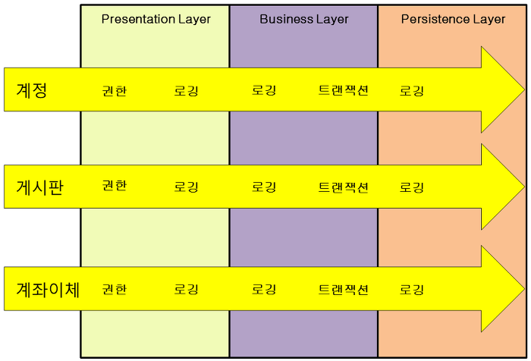
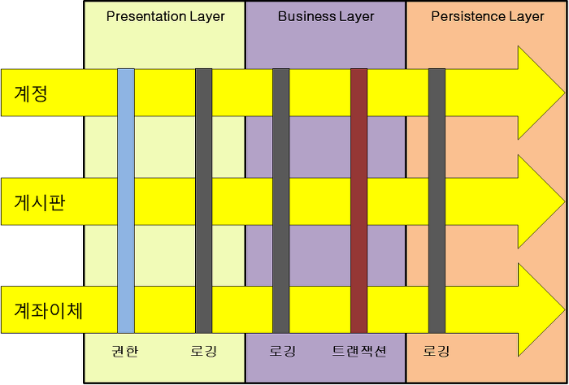
Spring Framework의 특징
- 관점 지향 프로그래밍(AOP)

Slide 10
02
dispatcher-servlet
동작원리

Slide 11
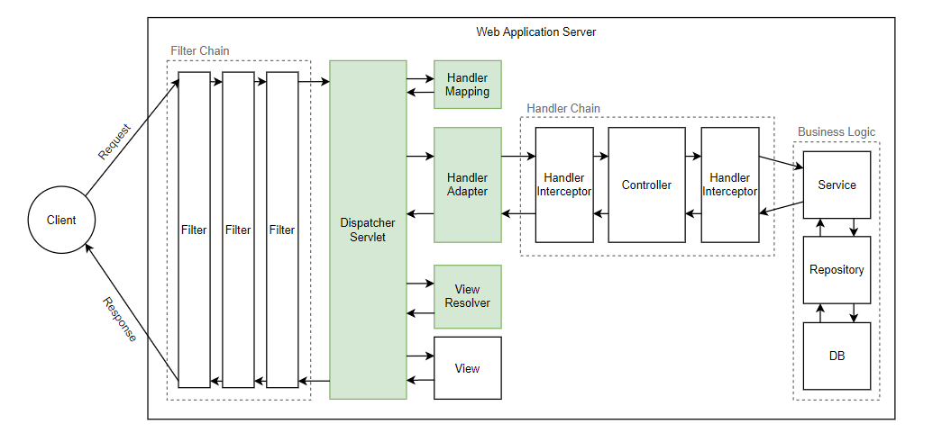
dispatcher-servlet이란?
Servlet Container에서 Http 프로토콜을 통해 들어오는 모든 요청을 프레젠테이션 계층의 제일 앞에 둬서 중앙 집중식으로 처리해주는 프론트 컨트롤러(Front Controller)

Slide 12
dispatcher-servlet 동작원리
HandlerMapping
3. 처리요청
Controller
2. 해당 요청을 매핑한
컨트롤러가 있는지 검색
1. URL로 접근하여
정보를 요청
4. 클라이언트의 요청을 처리하고
결과를 출력할 View의 이름을 리턴
Client
DispatcherServlet
8. 최종결과 출력
7. 처리결과가 포함된
View DispatcherServlet에 송신
5. 컨트롤러에서 보내온
View 이름을 토대로 처리 View를 검색
View
ViewResolver
6. 처리결과를 View에 송신

Slide 13

03
xml Config 설명

Slide 14
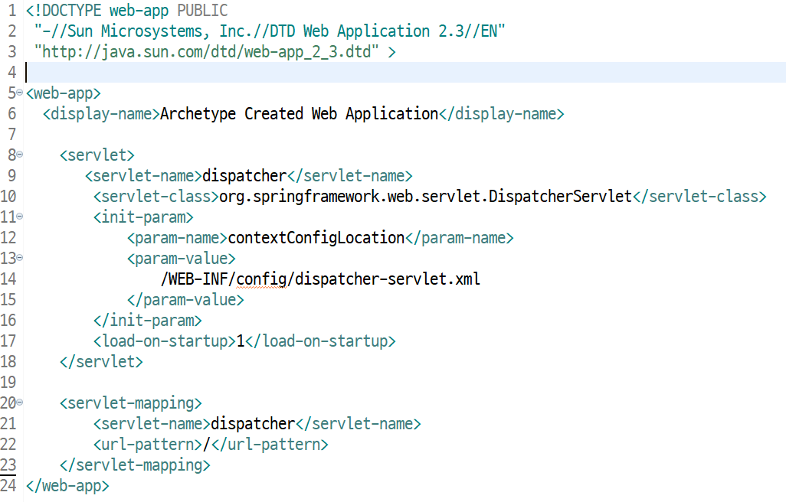
web.xml 이란?
Web 애플리케이션의
배포 관련 설정 파일
web.xml 버전
<web-app> 태그로 시작

Slide 15
web.xml 구조
<display-name> 디스플레이 이름
<description> web 애플리케이션 설명
<servlet> 서플릿 태그
<servlet-name> 서블릿 이름
<servlet-class> 서블릿 클래스
<init-param> 클래스 내 값 초기화
<param-name> 데이터 이름
<param-value> 데이터 값
<load-on-startup> 처리 우선순위
<servlet-mapping> 서블릿 매핑 태그
<servlet-name> 매핑할 서블릿의 이름
<url-pattern> 서블릿에 매핑할 url

Slide 16
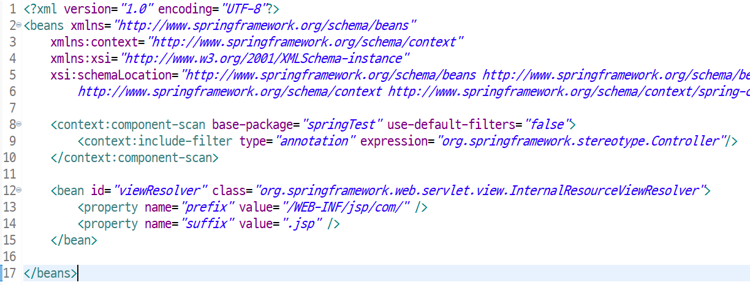
dispatcher-servlet.xml 구조
네임스페이스로 bean, context 등록
'springTest' 패키지 하위에 있는 Controller 태그를 scan 하는 태그
> base-pacage : 해당 패키지 내에서 scan 진행
컨트롤러의 결과를 출력하기 위해 보내온 이름에 경로를 붙여주는 태그
> prefix : 경로, surffix : 확장자

Slide 17
04
진행 중 이슈사항

Slide 18
- 진행 중 이슈사항
(STS 설치 및 Maven Project 생성)​
1) 환경구성
- STS 4 설치 -> STS 3으로 재설치(익숙치 않은 툴)
- 평소 Spring Legacy Project 위주로 학습하다보니 프로젝트 생성 시 난항
(.do는 왜 붙는 것인가?)​
2) 화면출력
- .do를 처음 사용하여, .do의 동작 원리와 사용 이유에 대해 알아봄
3) 발표준비
(모르고 사용하는 것들이 많았다.)​
- Spring Framework를 설명하려고 하니 이론적인 부분에서 어려움을 느낌
- 익숙치 않은 용어는 구글링 하면서 구조와 원리를 이해하려고 노력
- web.xml, dispatcher-servlet.xml 등 모르고 사용했던 것들을 알게 됨

Slide 19
(주)크리젠솔루션 OJT 발표자료
THANK
YOU,
(주)크리젠솔루션 / 사원 김예찬

